Slide 1
An open access thyroid ultrasound image database
甲状腺项目
DDTI数据集（Digital Database Thyroid Images）
Lina Pedraza等人于2015年发表在10th International Symposium on Medical Information Processing and Analysis
采用TIRADS分级（2，3，4a，4b，4c，5）
数据情况：
298 个cases
474张images
Notes:
来源 （文章、单位、被使用情况）
基本的数据情况（总共多少张，TRIADS分级，对回声、边界、钙化、囊实性做了分类标注，有结节位置的标注）

Slide 2
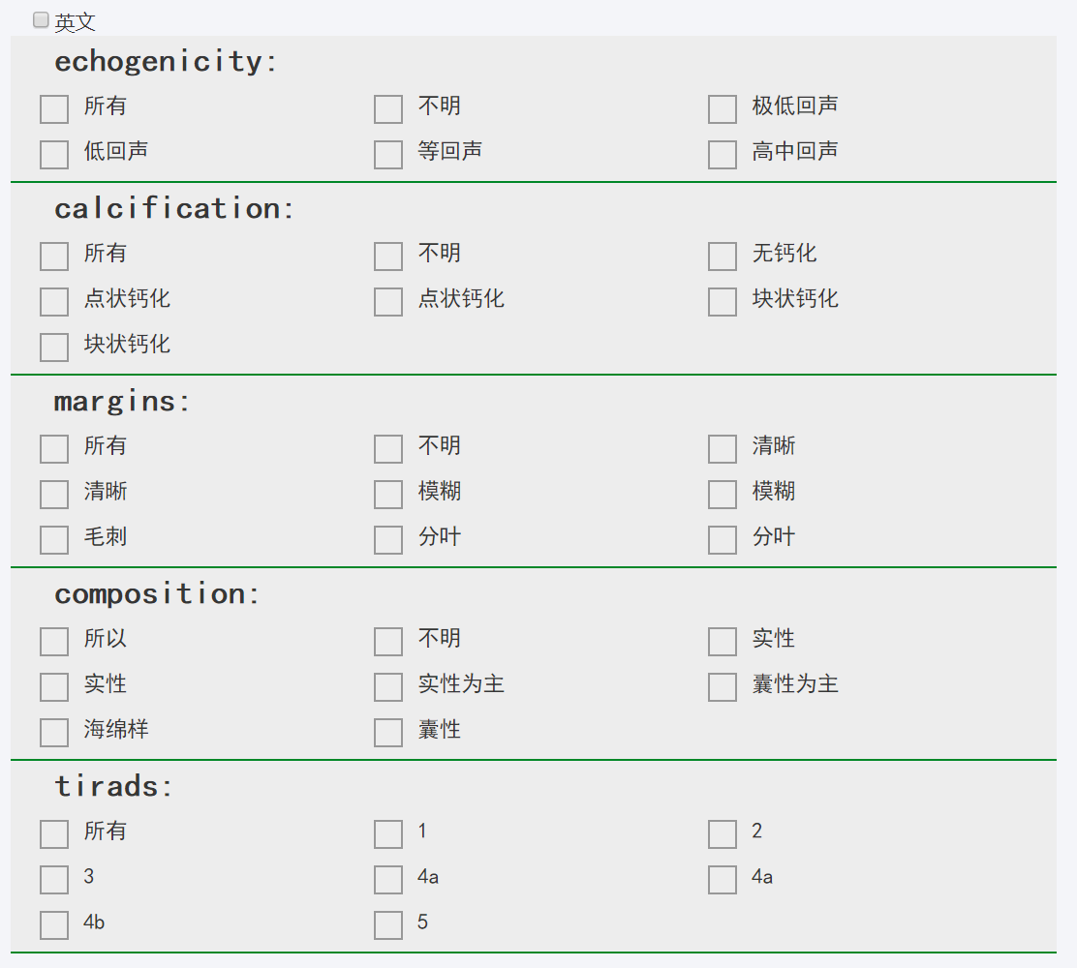
DDTI数据集
甲状腺项目
对回声(echogenicity)、边界(margins)、钙化(calcification)、囊实性(composition)进行分类标注
Notes:
来源 （文章、单位、被使用情况）
基本的数据情况（总共多少张，TRIADS分级，对回声、边界、钙化、囊实性做了分类标注，有结节位置的标注）

Slide 3
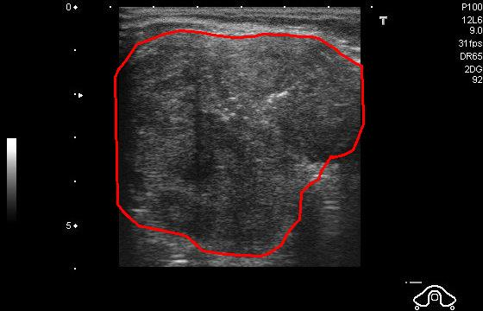
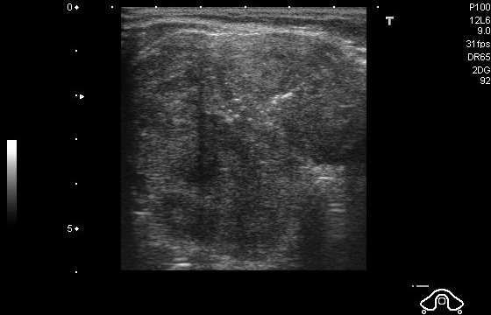
DDTI数据集
甲状腺项目
标注结节位置

Slide 4
Baseline算法
甲状腺项目
An Image Augmentation Method Using Convolutional Network for Thyroid Nodule Classification by Transfer Learning
Ye Zhu (Shanghai Jiao Tong University)
2017 3rd IEEE International Conference on Computer and Communications
良恶性分类 (Accuracy 84%)
Train (训练） |  | Validation（测试）
Malignant （4/5） | Benign (2/3) | Malignant （4/5） | Benign (2/3)
222 | 46 | 60 | 15

Slide 5
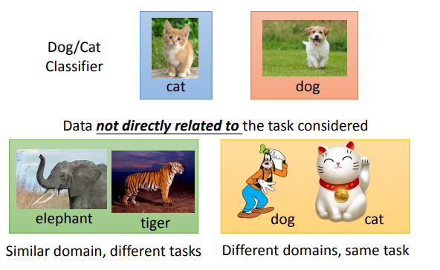
Transfer Learning（迁移学习）
甲状腺项目
基于前人训练好的深度学习网络模型
针对某个新的问题场景，利用一定量的数据对模型进行迁移

Slide 6
算法进展
甲状腺项目
实现了Baseline算法，基本达到了预期精度
TIRAD2,3视为良性（Benign）总共65张
TIRAD4a,4b,4c,5视为恶性（Malignant）总共380张
初步：Accuracy 接近80%
 | Train | Validation | Test
Malignant | 301 | 39 | 40
Benign | 49 | 8 | 8
Notes:
我们实行了Baseline算法，基本达到了预期精度
我们的数据集 （良，恶，数目）
我们的结果

Slide 7
算法展望
甲状腺项目
更多高质量的标注数据（几千的规模）
对六个核心指标进行深入分析，分而治之
使用更加先进的深度学习模型（ Resnet 2015 ）
记忆网络（Memory Network）：数据驱动 + 医生逻辑

Slide 8
项目价值
医生“望闻问切”
瞬时记忆
(多通道感知)
持续时间：< 5 sec
医生诊断过程
注意力
工作记忆
(直觉、顿悟、因果等推理)
持续时间：< 30 sec
强化学习
长期记忆
(先验、知识等)
持续时间： lifelong
交互
医生知识体系

Slide 9
项目价值
逻辑、描述、事实型知识的表示方法，从离散符号到分布式向量表达，为深度神经推理打下基础
知识表达
数据
如何利用注意力模型，根据输入数据本身来实现记忆体中知识的“语义匹配”
记忆激活
记忆
如何通过人-机交互、机-机交互等形式，或者利用认知模型、或者借助自我博弈，进行知识更新
交互更新
交互

